Slide 1
SDV-validerad MT-utrustning

Slide 2
Versionshistorik
Version | Beskrivning av versionsuppdatering | Datum | Ansvarig
1.0 | MT-delar separerade från dokumentet “SDV validerad IT MT-utrustning” | 2024-01-17 | Emma Lundell
1.1 | Lagt till info-sida om PNA-instrument | 2024-01-17 | Emma Lundell
1.2 | Lagt till kontaktuppgifter för PNA-instrument | 2024-02-22 | Emma Lundell
1.3 | Uppdaterat information om Philips patientövervakning rev 4 samt Capsuletech | 2024-08-15 | Emma Lundell
1.4 | Lagt till PiCCO, Hemospeher och Invos som validerade BMDI-modeller | 2024-09-10 | Emma Lundell
1.5 | La till bild om streckkodsläsare för spotcheckmonitors | 2025-01-29 | Sebastian Berglin
1.6 | Uppdaterat med bild på rätt modell av Bbraun-pumpar samt mindre justeringar i textbeskrivning. Även ändrat mall för hela dokumentet | 2025-02-28 | Emma Lundell
1.7 | Lagt till info om ej uppkopplingsbara PNA-instrument | 2025-03-03 | Emma Lundell

Slide 3
Överblick – SDV-validerade MT-utrustningar
CareAware VitalsLink
Spotcheckmonitorer
CareAware BMDI
Patientövervakning
Uthopp och integrationer
Audiometer
Endoskopiutrustningar
Ventilatorer
Anestesiarbetsstationer
Perfusionsutrustningar
Ultraljud
EKG
CTG
Spirometer
Bildgivande utrustningar
Labbutrustningar
Blodvaggor
Dialysapparater
PNA-instrument

Slide 4
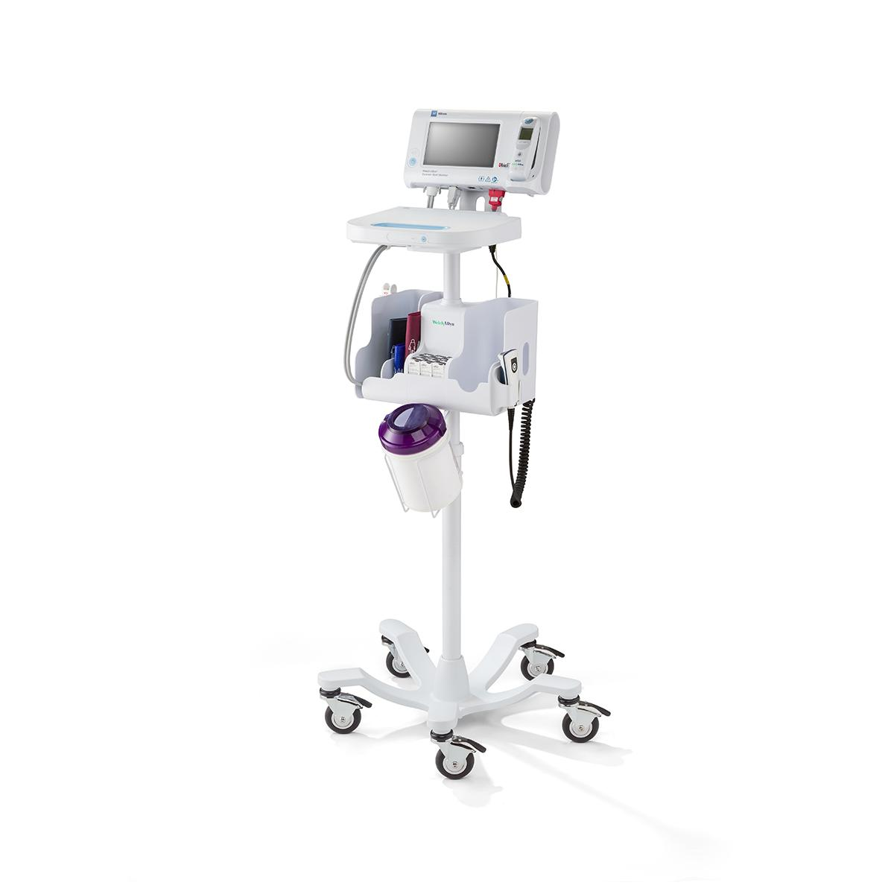
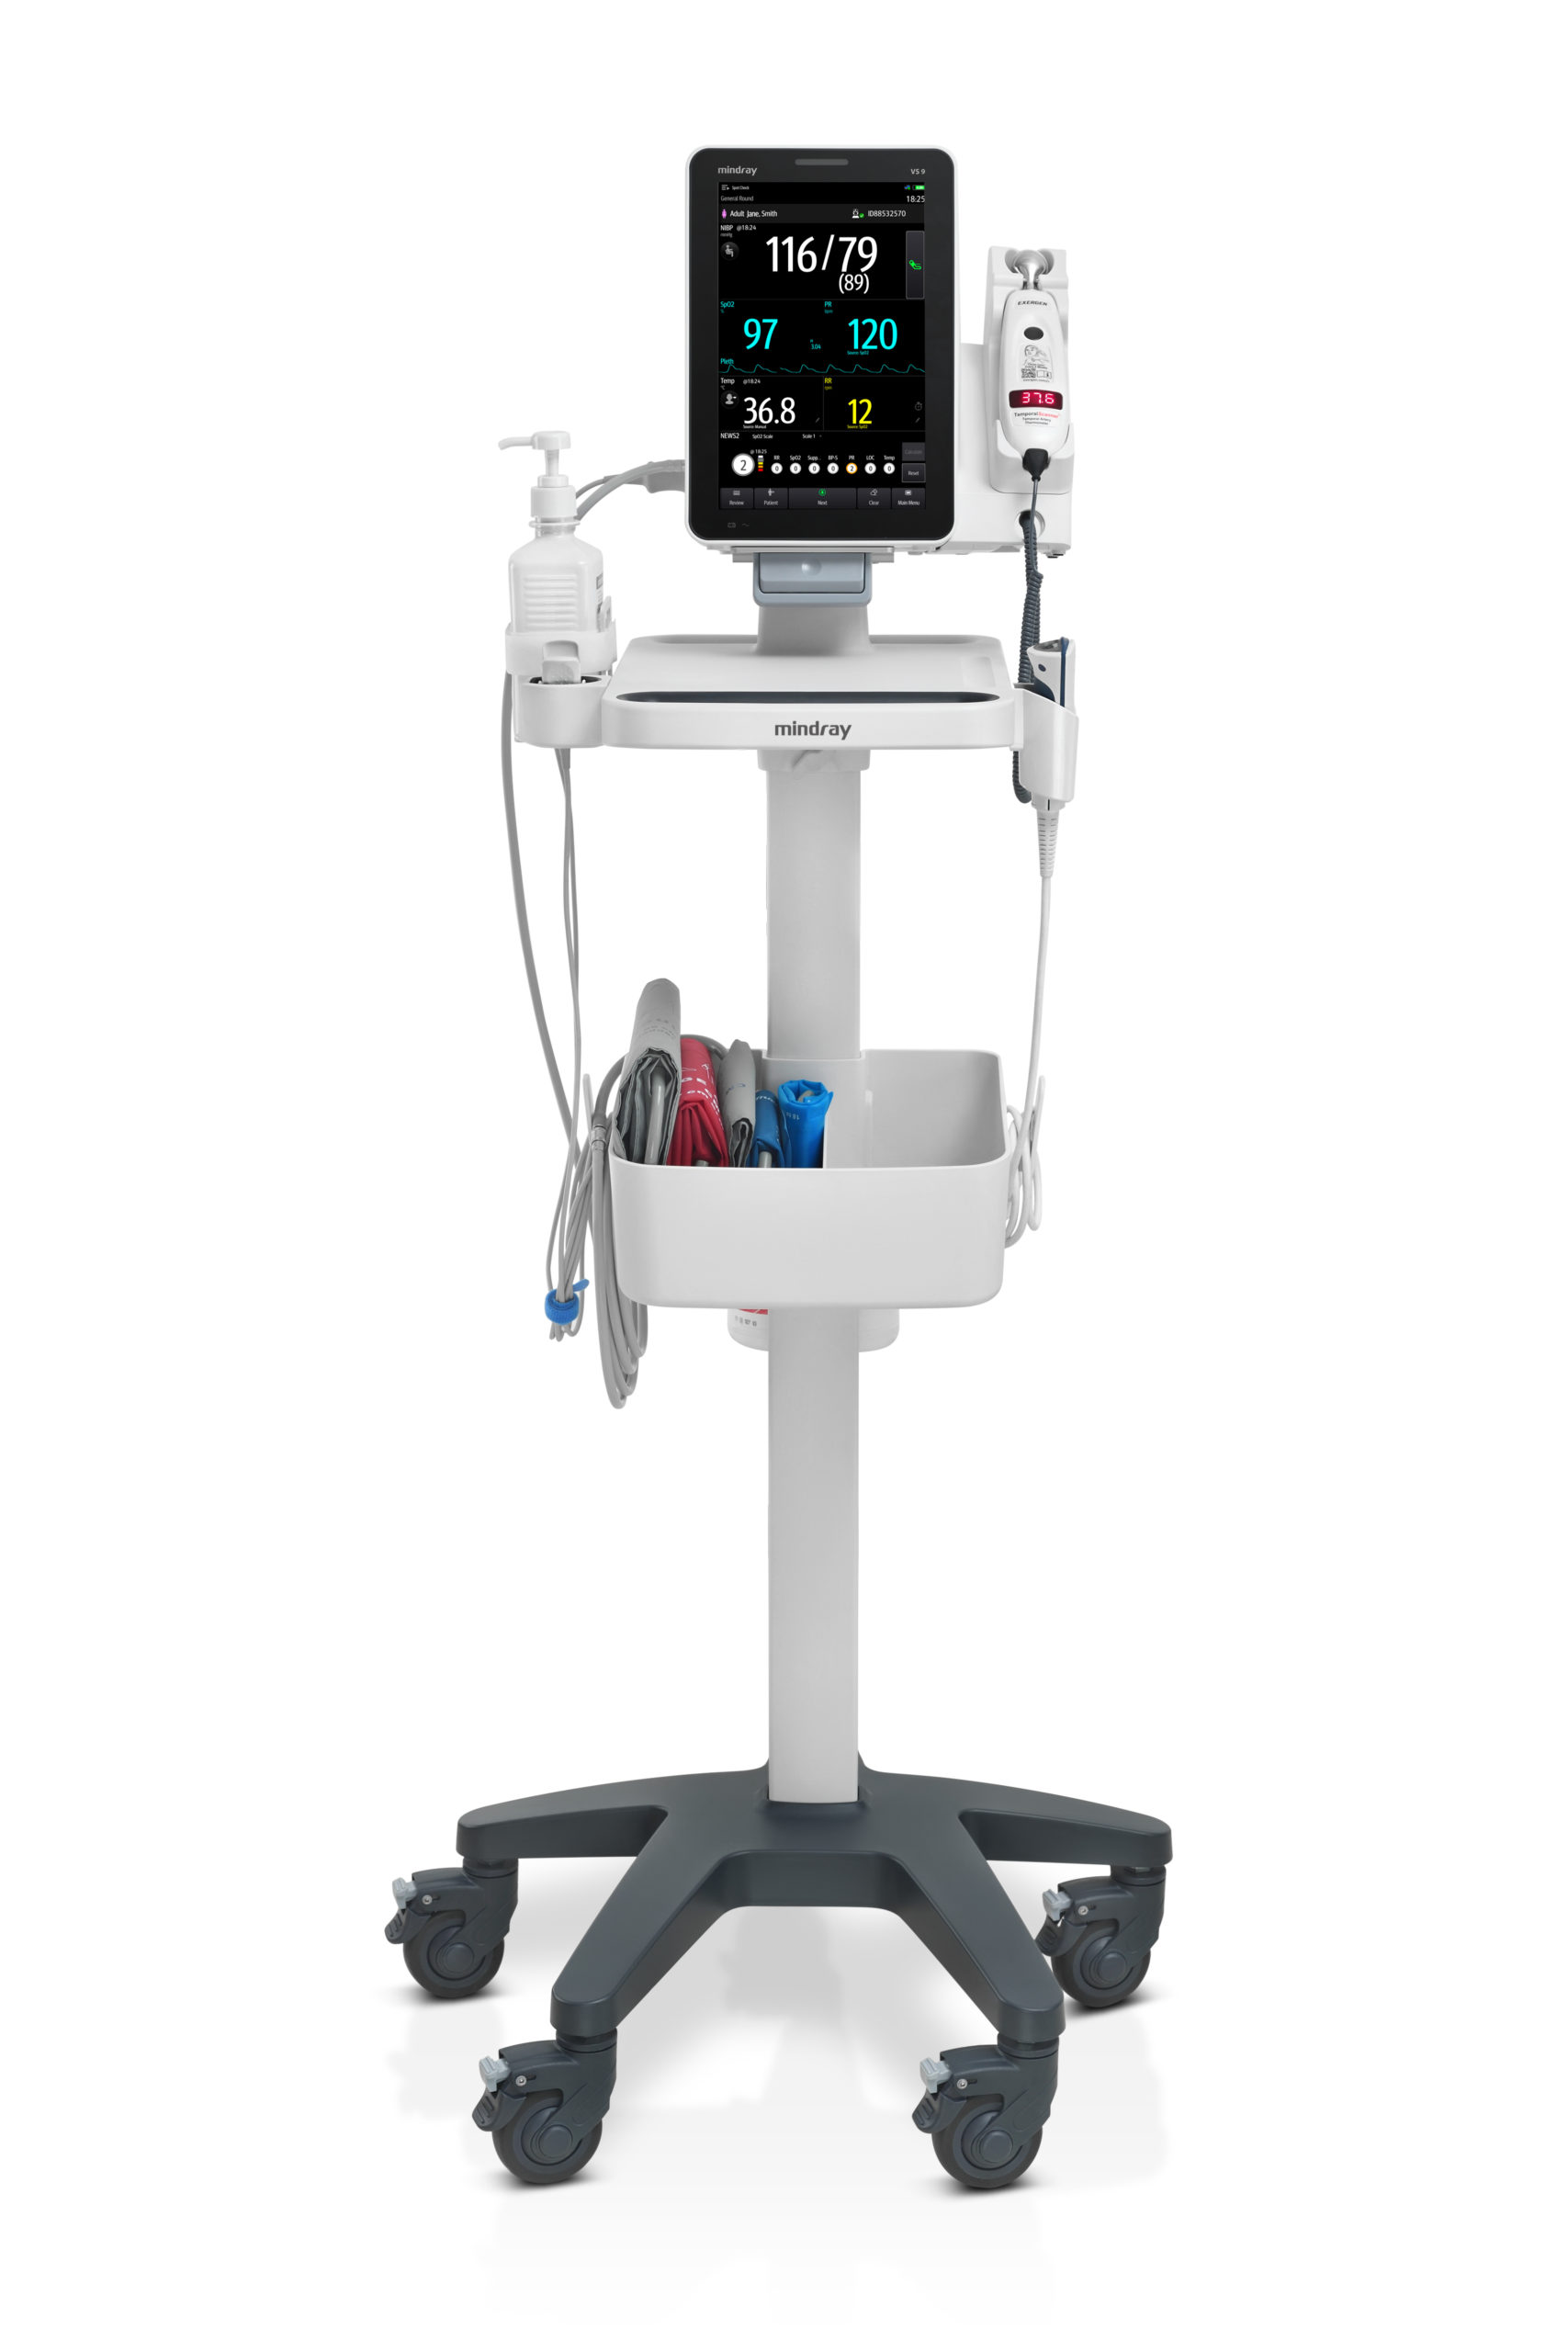
Förutsättningar:
WiFi-kort
Uppkoppling till Region Skånes nätverk
Streckkodsläsare
Spotcheckmonitorer
Integration via VitalsLink
Validerade modeller:
Baxter/HillRom Welch Allyn Connex Spot Monitor, modellerna:
74CE, 74ME, 75CE, 75ME, 75RE
Infiniti/Mindray
Modell VS9
Nytt regionalt avtal sedan juni 2023. Implementering av VitalsLink-integration pågår, validering ej klar.

Slide 5
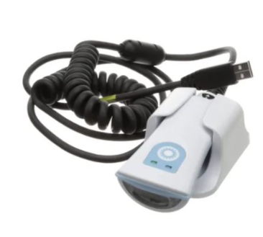
Streckkodsläsare för spotcheckmonitor
Welch Allyn
Det ska vara en modell HS-1M scanner med RS artikelnummer 7000-916HS. Denna modell har inte RFID funktion, vilket annars kan orsaka problem när man vill skanna streckkoder eftersom den tar RFID från ditt SITHS-kort istället
Infinity/Mindray VS9
Scanner behövs inte beställas separat utan ingår I paketet för spotcheckmonitor modell VS9

Slide 6
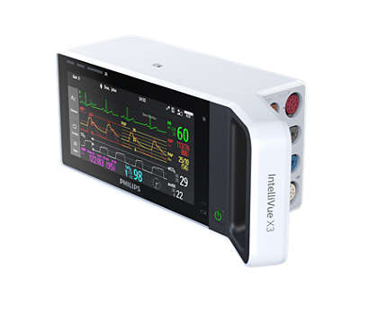
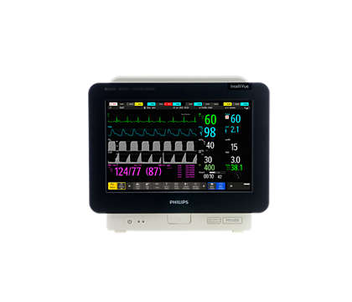
Förutsättningar:
Uppkoppling till centralt kopplat Philips patientövervakningssystem i Region Skåne
Patientövervakning
Integration via BMDI (Bedside Medical Device Interface)
Validerade modeller:
Philips IntelliVue monitorer, modellerna:
MP5, MP5T, MP30, MP50, MP60, MP70, MP90, MX450, MX550, MX700, MX800, X2, X3
Modul: PiCCO
Kopplade via Philips centrala patientövervakningssystem
PIC iX-B, PIC iX-C
Rev 4

Slide 7
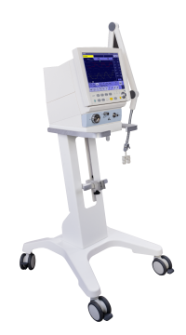
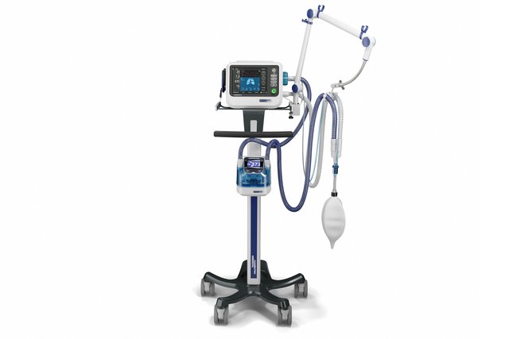
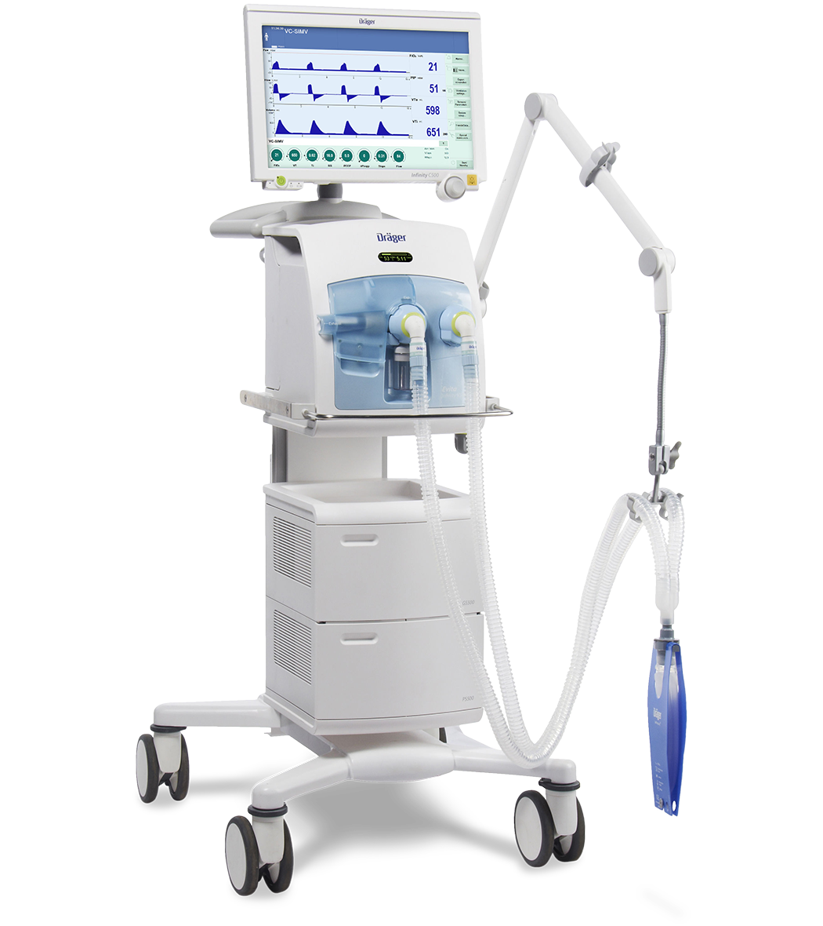
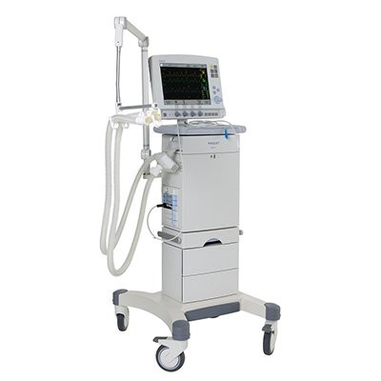
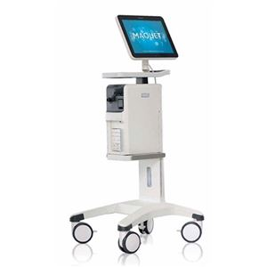
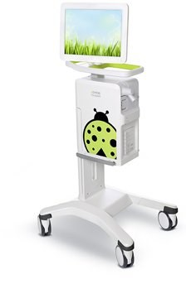
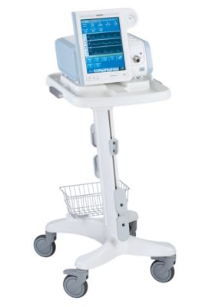
Förutsättningar:
Uppkoppling till centralt kopplat Philips patientövervakningssystem i Region Skåne
Ventilatorer
Integration via BMDI (Bedside Medical Device Interface)
Validerade modeller:
Heinen+Löwenstein Leoni Plus
Hamilton C1
Dräger Evita Infinity v500
Maquet Servo-I
Maquet Servo-U
Maquet Servo-N
Philips V60
Kopplade till Philips centrala patientövervakningssystem via:
EC-boxar (5/10/40/80)
Capsuletech (ej aktuellt till första driftstart, inget beslut finns för övriga driftstarter)

Slide 8
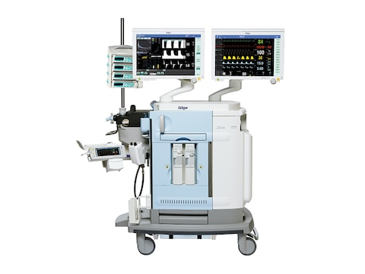
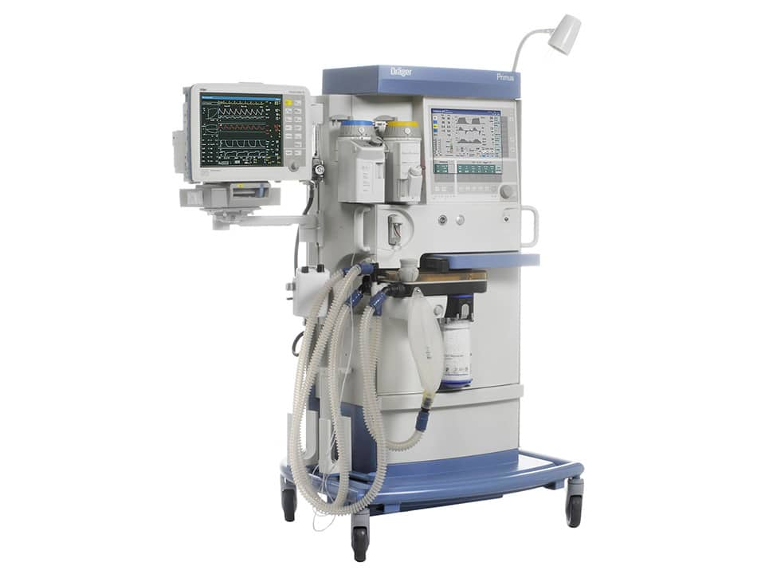
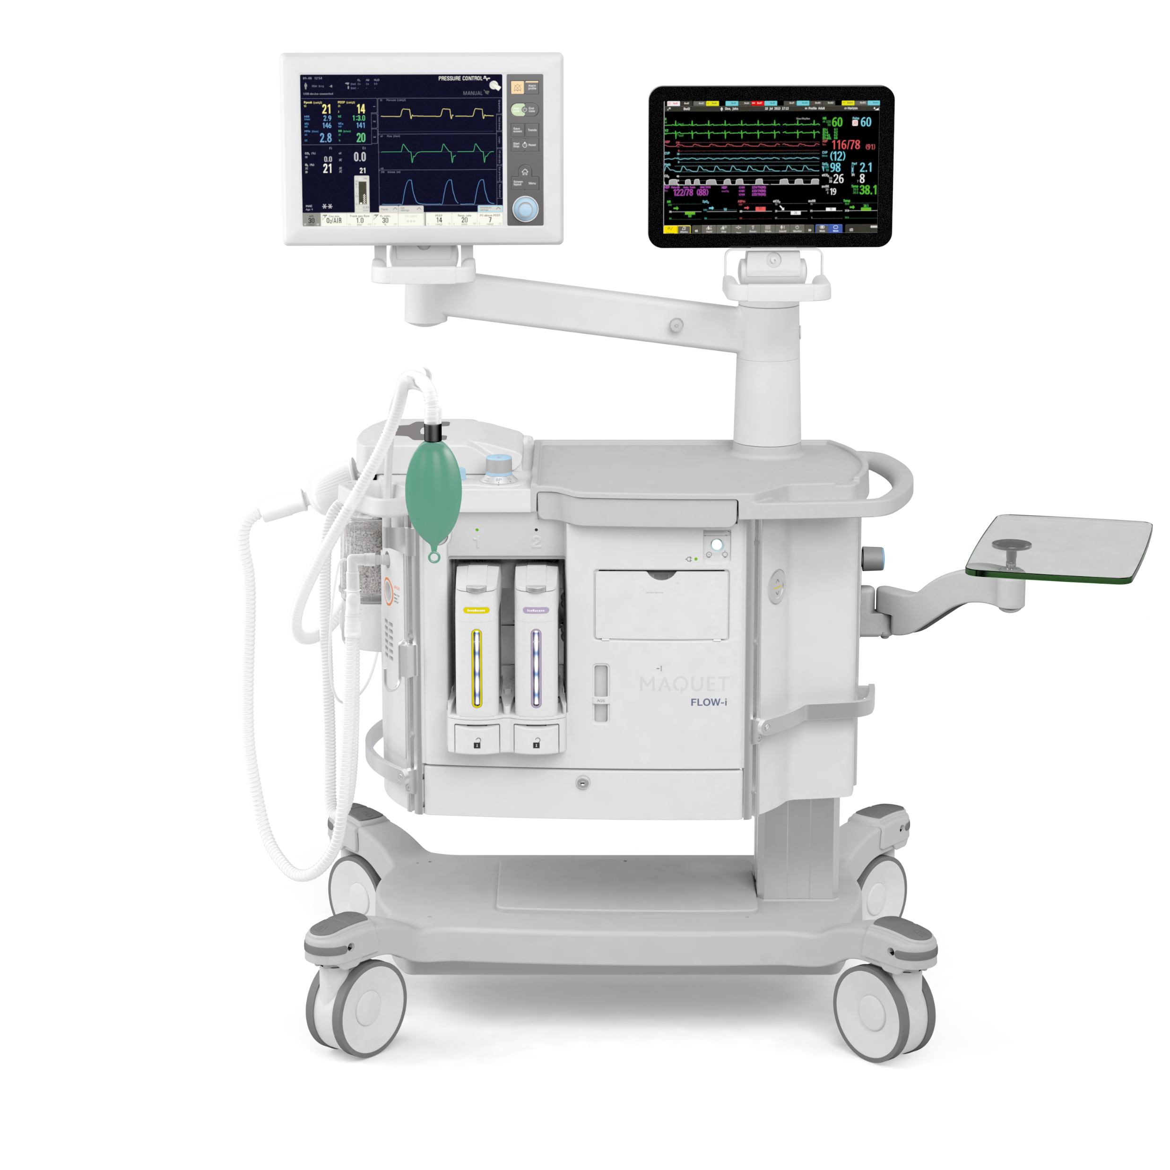
Förutsättningar:
Uppkoppling till centralt kopplat Philips patientövervakningssystem i Region Skåne
Anestesiarbetsstationer
Integration via BMDI (Bedside Medical Device Interface)
Validerade modeller:
Dräger Zeus
Dräger Primus
Maquet Flow-I
Kopplade till Philips centrala patientövervakningssystem via:
EC-boxar (5/10/40/80)
Capsuletech (ej aktuellt till första driftstart, inget beslut finns för övriga driftstarter)

Slide 9
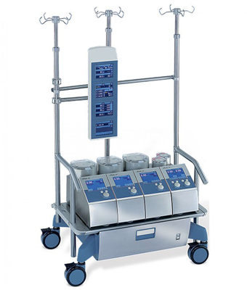
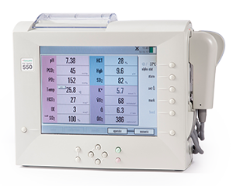
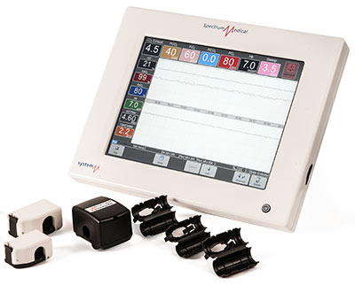
Förutsättningar:
Olika uppkopplingssätt för olika modeller, se kommentar bredvid respektive modell
Uppkoppling till Region Skånes nätverk
Perfusionsutrustningar
Integration via BMDI (Bedside Medical Device Interface)
Validerade modeller:
Stöckert S5 HLM – kopplas via CCE (Cerner Connectivity Engine)
Terumo CDI 500 – kopplas via CCE (Cerner Connectivity Engine)
Spectrum Medical M4 – kopplas via CCE (Cerner Connectivity Engine)
Det kan för samtliga ovanstående bli aktuellt att istället koppla till Philips centrala patientövervakningssystem via Capsuletech (ej aktuellt till första driftstart, inget beslut finns för övriga driftstarter)

Slide 10
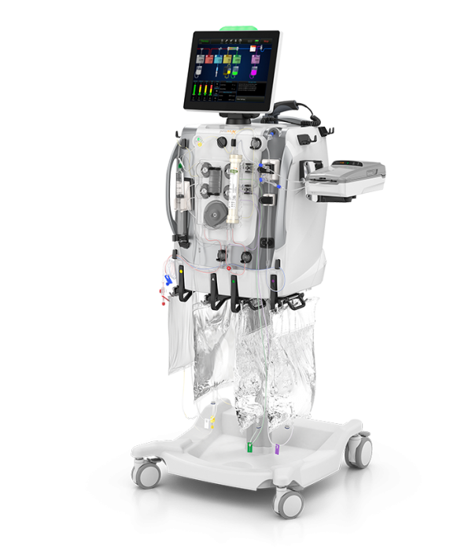
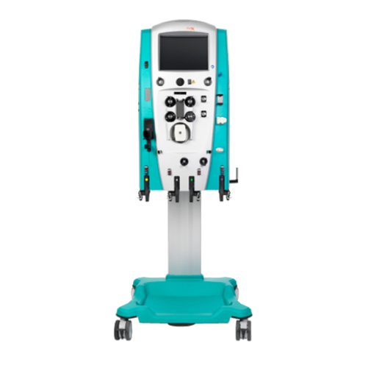
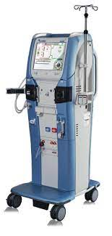
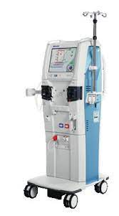
Förutsättningar:
Olika uppkopplingssätt för olika modeller, se kommentar bredvid respektive modell
Uppkoppling till Region Skånes nätverk
Dialysapparater
Integration via BMDI (Bedside Medical Device Interface)
Validerade modeller:
PrisMax - kopplas via Philips centrala patientövervakningssystem via EC-box
PrismaFlex - kopplas via Philips centrala patientövervakningssystem via EC-box
Kan för de två ovanstående bli aktuellt att istället koppla till Philips centrala patientövervakningssystem via Capsuletech (ej aktuellt till första driftstart, inget beslut finns för övriga driftstarter)
Baxter Artis Physio - kopplas direkt till nätverk
Baxter Artis Physio Plus - kopplas direkt till nätverk

Slide 11
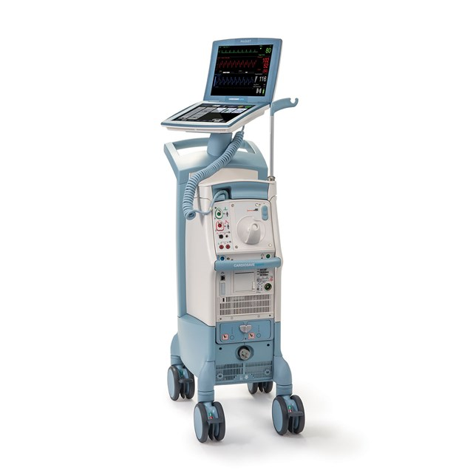
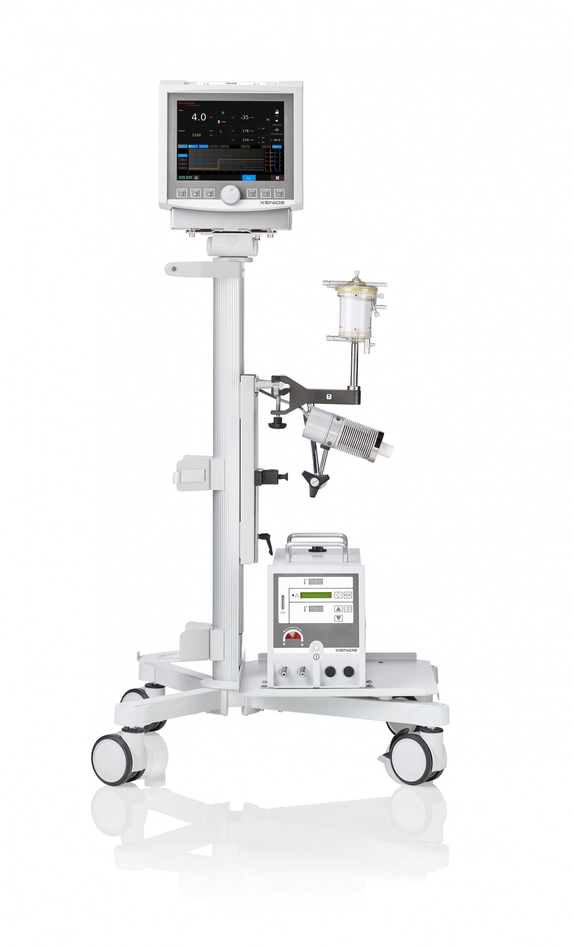
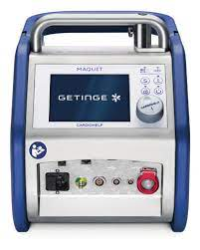
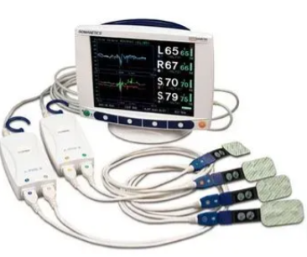
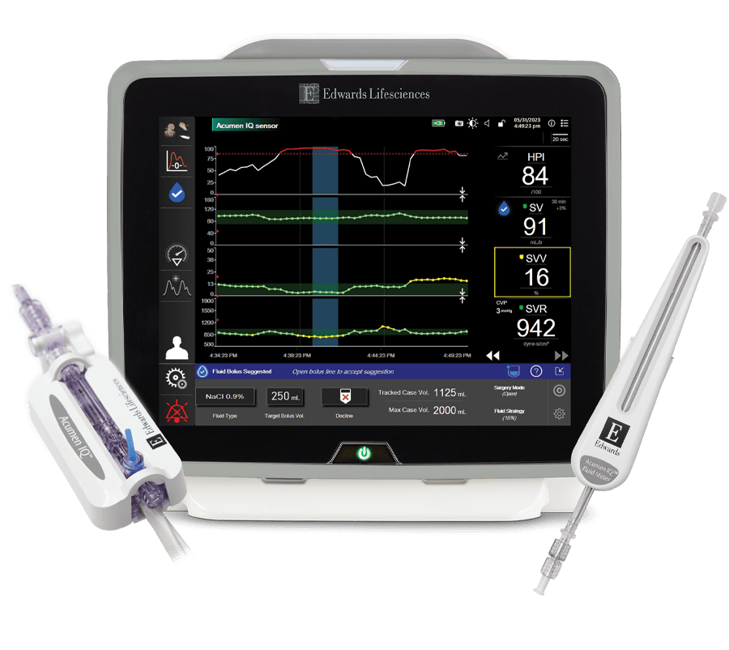
Förutsättningar:
Olika uppkopplingssätt för olika modeller, se kommentar bredvid respektive modell
Uppkoppling till Region Skånes nätverk
Övrigt
Integration via BMDI (Bedside Medical Device Interface)
Validerade modeller:
Maquet Cardiosave – kopplas direkt till nätverk
ECMO Fresenius Xenios – kopplas via Philips centrala patientövervakningssystem via EC-box
ECMO Getinge Cardiohelp - kopplas via Philips centrala patientövervakningssystem via EC-box
Invos (Somanetics) – kopplas via Philips centrala patientövervakningssystem via EC-box
Hemosphere - kopplas via Philips centrala patientövervakningssystem via EC-box
Det kan för samtliga ovanstående bli aktuellt att istället koppla till Philips centrala patientövervakningssystem via Capsuletech (ej aktuellt till första driftstart, inget beslut finns för övriga driftstarter)

Slide 12
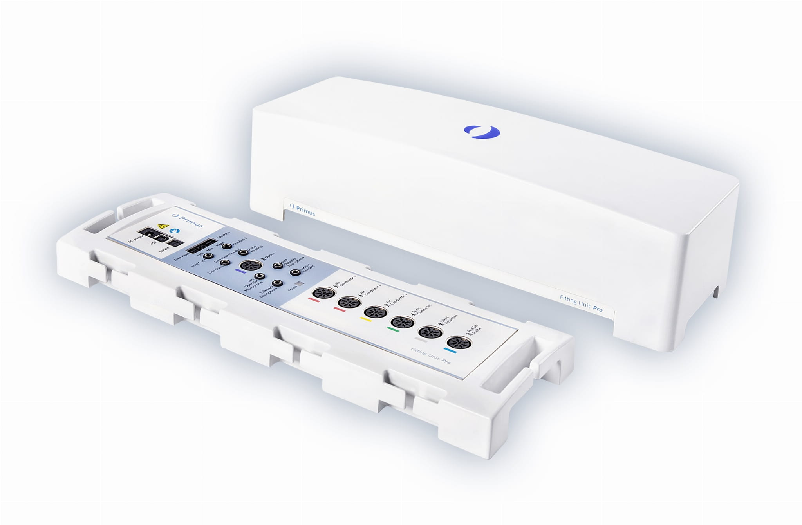
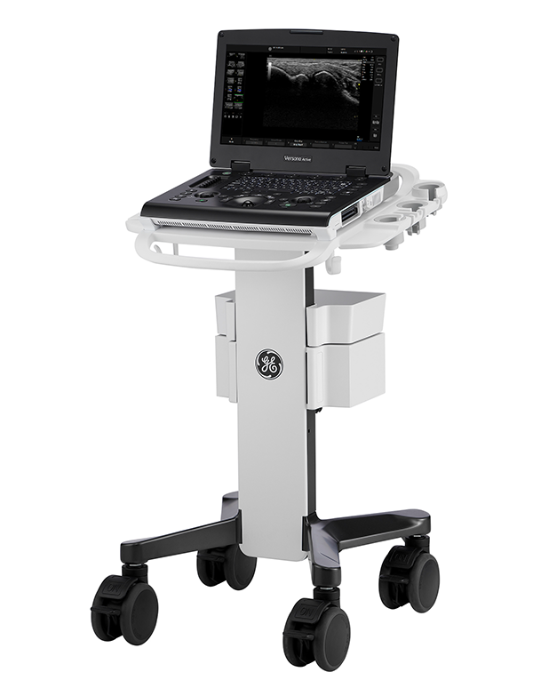
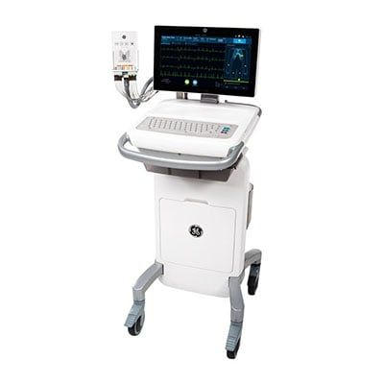
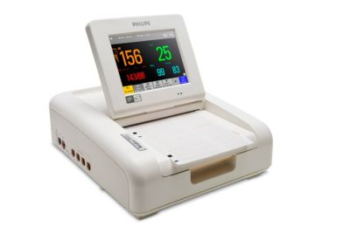
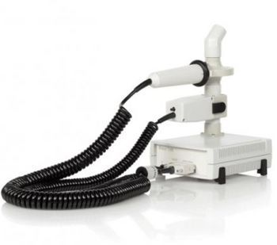
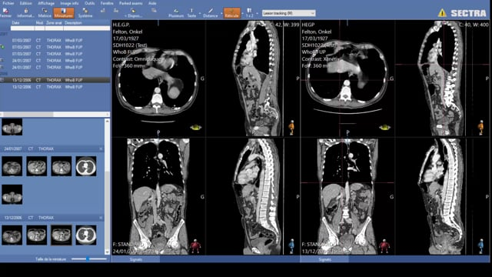
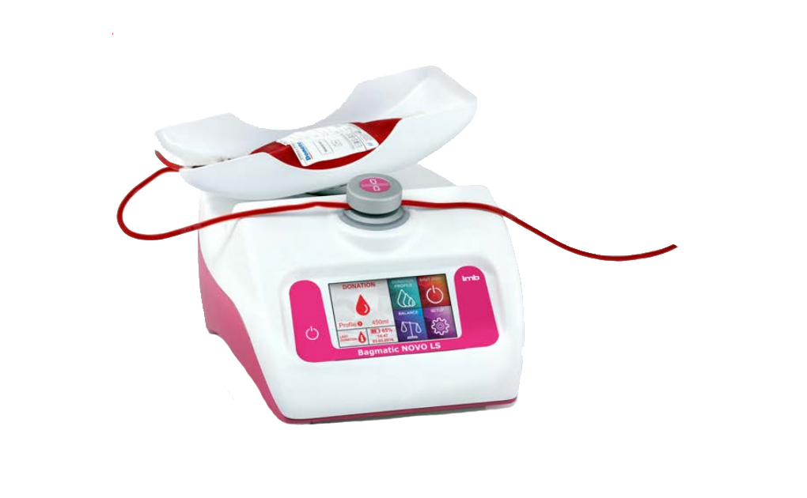
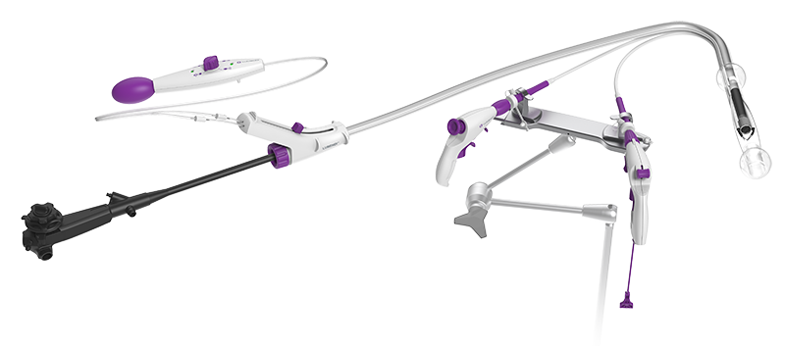
Förutsättningar:
Uppkoppling till Region Skånes nätverk
Uppkoppling till Region Skånes system (se kommentar bredvid respektive utrustningstyp)
Uthopp och integrationer
Integrationer/uthopp finns för:
Audiometer –via Auditbase
Ultraljud – via ISCV eller SyngoDynamics
EKG – uthopp till Muse
CTG – via Milou
Spirometrar – via SentrySuite
Bildgivande system – via Sectra PACS/IDS7, FotoFinder, FotoWare, Forum
Labbutrustningar – via LIMS-RS, Aqure, Ablacure, m.m.
Blodvaggor – via Prosang
Endoskopiutrustning – via Vidiview
Kompatibla modeller: Samtliga utrustningar/modeller som är kompatibla med respektive system/applikation kommer att vara uppkopplingsbara. Kontakta systemansvarig för mer info.

Slide 13
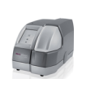
Förutsättningar:
Uppkoppling till Region Skånes nätverk
Uppkoppling till LIMS via Aqure
PNA-instrument
Integration via Aqure och LIMS
Alla patientnära analysinstrument ska kopplas upp via Aqure till LIMS-RS, för elektronisk överföring av svar till SDV.
Har man inte uppkopplingsbara instrument måste man byta ut befintliga instrument mot uppkopplingsbara.
För mer information, se Patientnära analys (PNA) - Vårdgivare Skåne (skane.se)
De enda PNA-instrument som i dagsläget INTE kan och ska kopplas upp, där analyssvar istället ska matas in manuellt i SDV, är de som på ovanstående länk under "Instrument/analyskit" markerats med "(manuell)"
Kontaktuppgifter för frågor om uppkopplingsbara instrument: labmedicin@skane.se
För privata vårdgivare pågår arbetet med att möjliggöra uppkoppling av PNA-instrument via Aqure till LIMS-RS, med hjälp av SD-WAN. Mer information kommer.

Slide 14
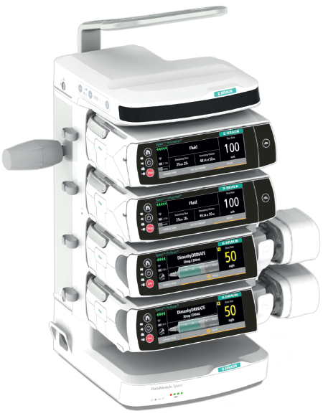
Förutsättningar:
Uppkoppling till centralt kopplat Bbraun infusionssystem i Region Skåne
Infusionspumpar
Integration via Infusion Suite
Implementation påbörjad 2025
Ej aktuellt för första driftstart, mer info om planerad release/utrullning kommer
Förväntad validerad modell:
Bbraun

